Slide 1
Informacioni sistem fakulteta
Nikola Vidović, 2017270241

Slide 2
uvod
U okviru ovog sistema postoje dve uloge korisnika "Student" i "Profesor". Svaka uloga ima pristup određenim funkcionalnostima sistema koji su prilagođene specifičnim potrebama korisnika.
Funkcionalnosti za studente:
Pregled obaveštenja: Studenti mogu brzo i lako pristupiti aktuelnim obaveštenjima putem sistema.
Pregled starih obaveštenja: Arhiviranje prethodnih obaveštenja omogućava studentima uvid u prethodna obaveštenja.
Školarina: Studenti imaju mogućnost da pregledaju svoje uplate, da pregledaju rate za školarinu i plaćaju ne plaćene rate.
Prijava ispita i pregled prijavljenih ispita: Omogućena je jednostavna prijava ispita putem sistema, takodje student ima mogućnost da pregleda i ispite koje je prijavio.
Plaćanje ispita: Student preko svojeg studentskog naloga ima omogućeno plaćanja ispita
Pregled podataka o polaganjima ispita: Studenti imaju mogućnost pregleda istorijata polaganja ispita.
Aktivnosti: Studenti imaju mogućnost i pregleda bodova ostvarenih na predispitnim obavezama.
Upisi: Studenti mogu pratiti svoje upise kroz sistem.
Pregled ličnih podataka: Omogućen je uvid u lične informacije studenata.
Promena šifre: Studenti imaju omogućenu promenu šifre.

Slide 3
uVOD
Funkcionalnosti za profesore:
Unos podataka za ispite: Profesori mogu jednostavno uneti rezultate ispita i bodove ostvarene na aktivnostima za svakog studenta.
Unos aktivnost: Profesori mogu jednostavno uneti podatke o ostvarenim bodovima na predispitnim obavezama (aktivnost na predavanju, prvi kolokvijum, drugi kolokvijum)
Pregled zaključenih ispita: Profesori imaju pristup zaključenim ispitima po ispitnim rokovima.
Pregled ličnih podataka: Profesori mogu pristupiti svojim ličnim podacima.
Pregled predmeta koje predaje: Profesor ima mogućnost da pregleda predmete koje predaje.
Promena šifre: Profesoru imaju omogućenu promenu šifre.

Slide 4
student

Slide 5
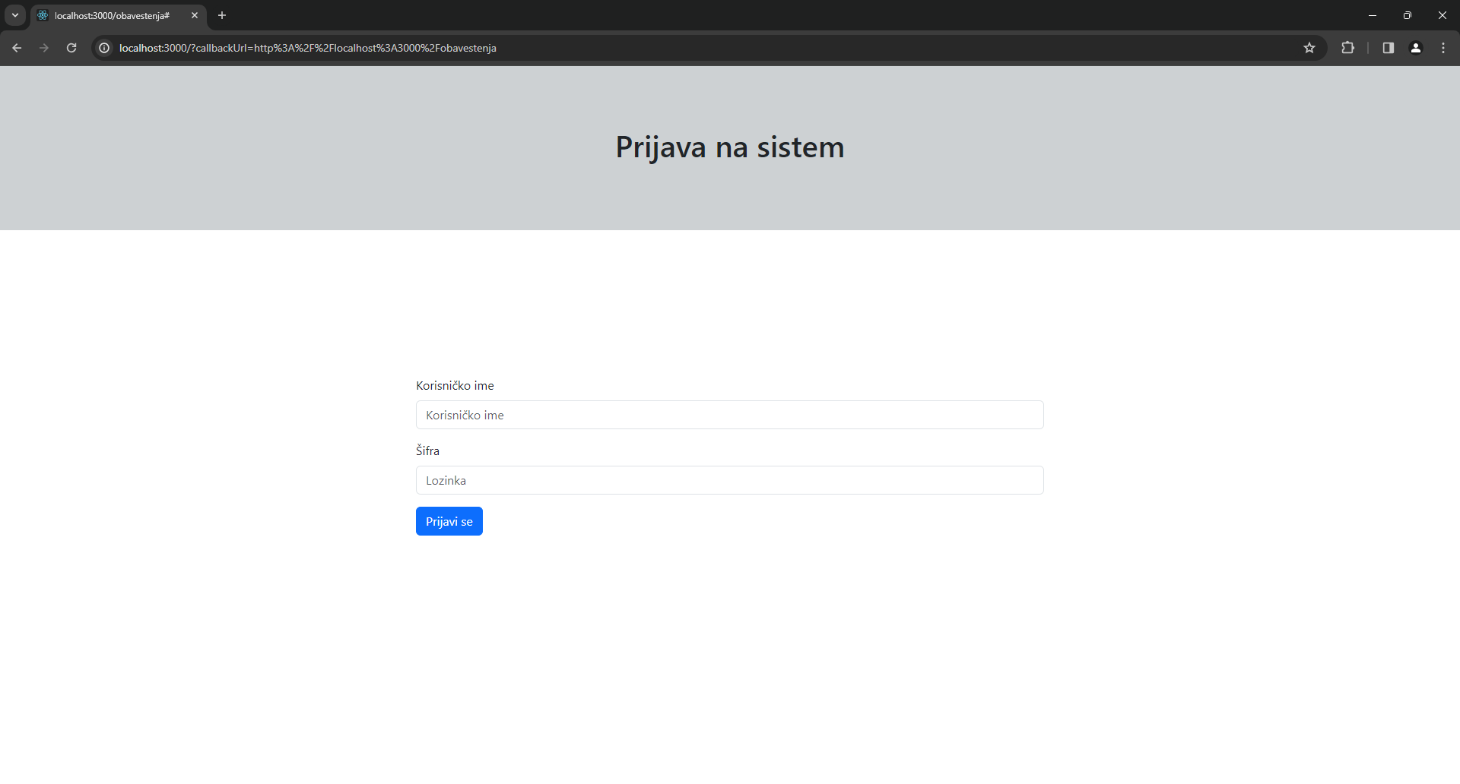
PRIJAVA NA SISTEM

Slide 6
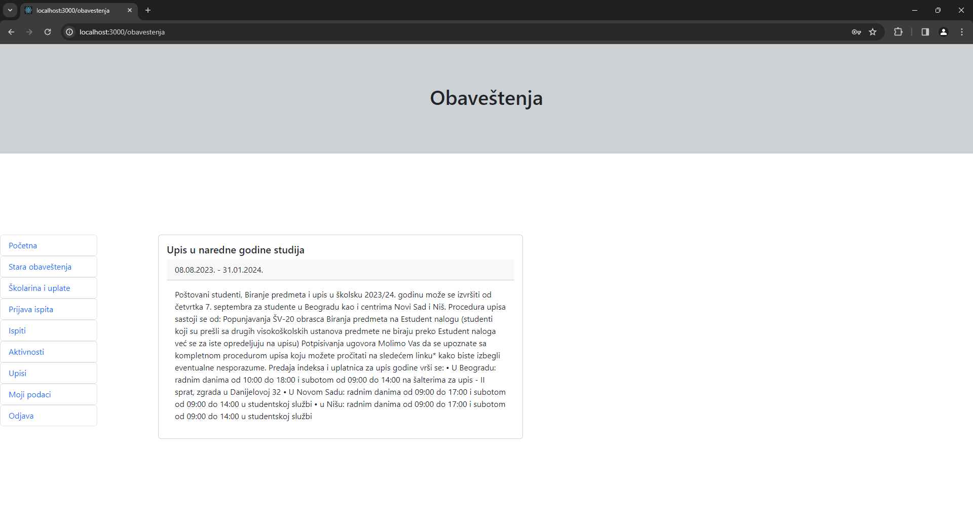
OBAVEŠTENJA

Slide 7
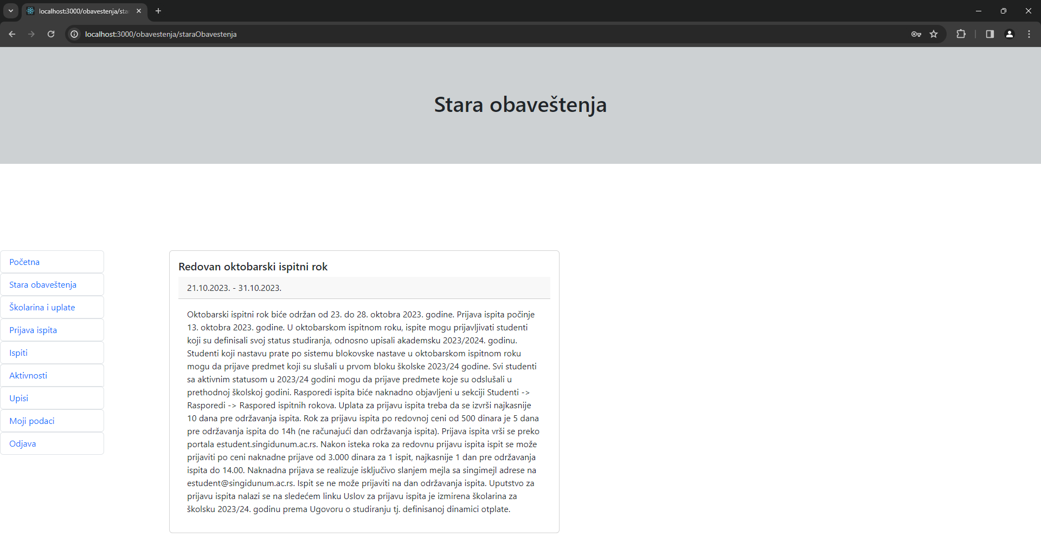
Stara obaveštenja

Slide 8
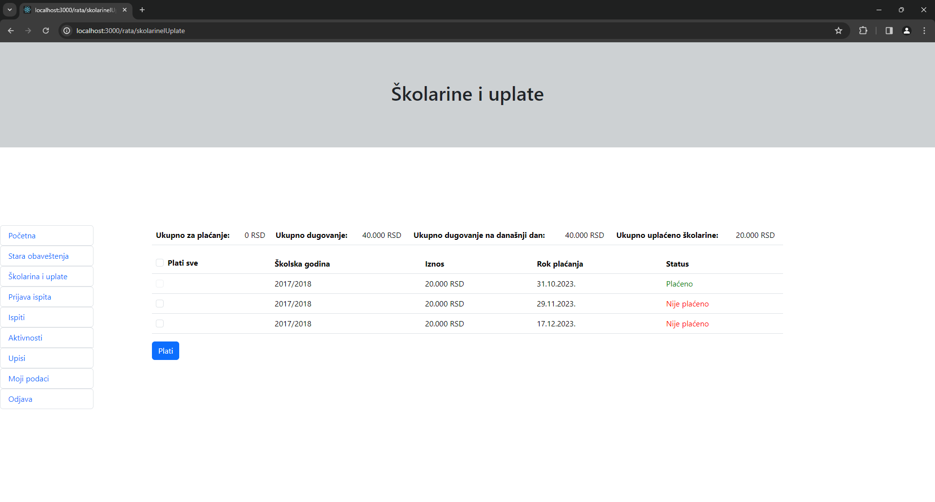
Školarine I uplate

Slide 9

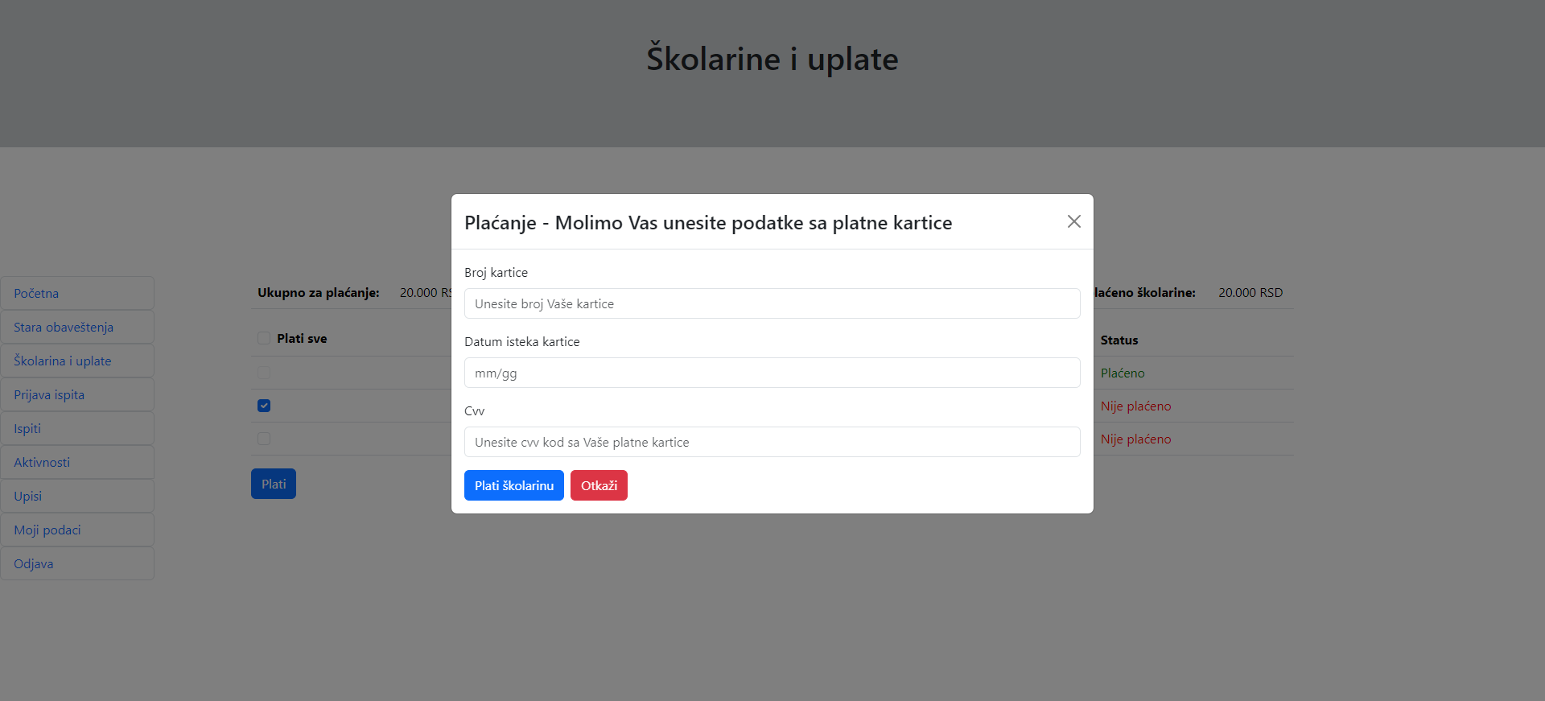

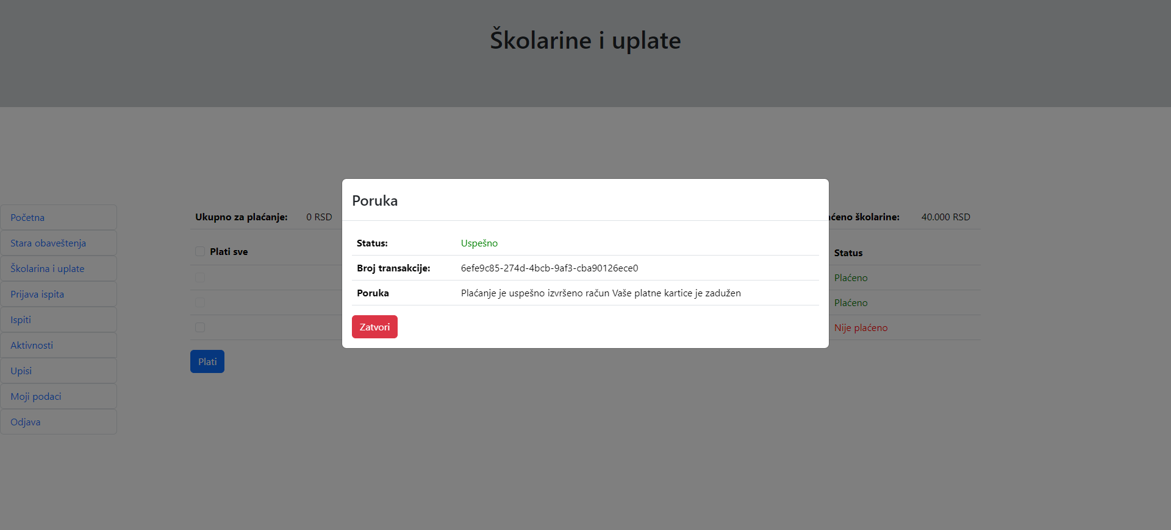
Plaćanje rate

Slide 10
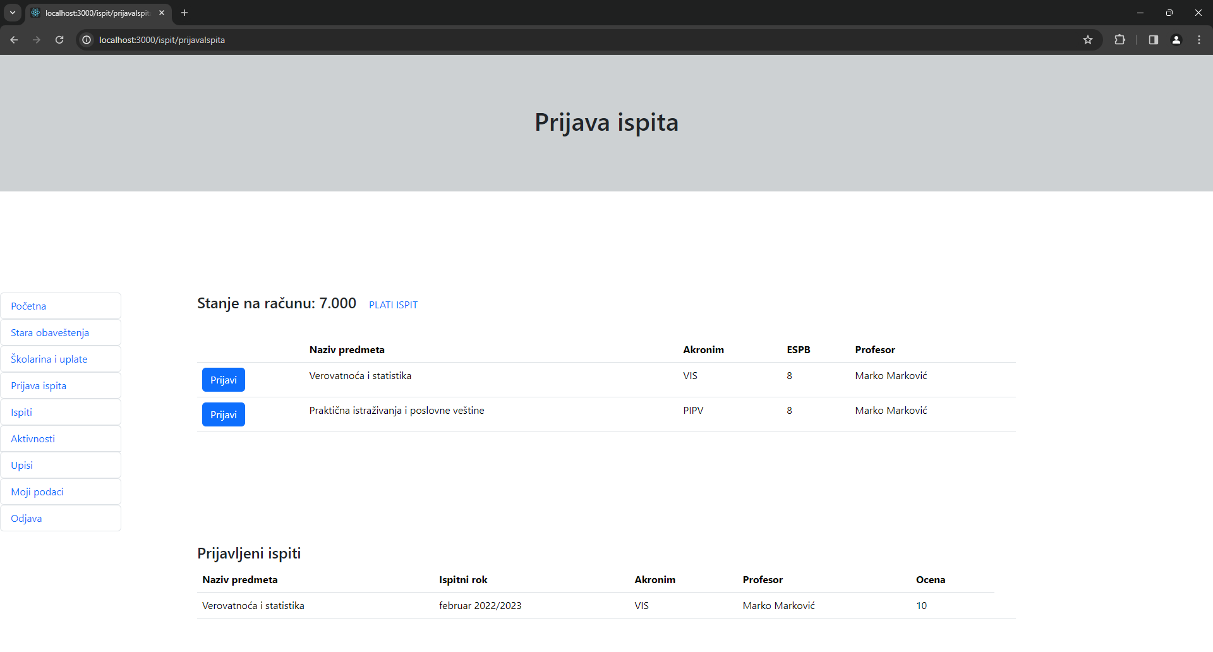
PREDMETI

Slide 11
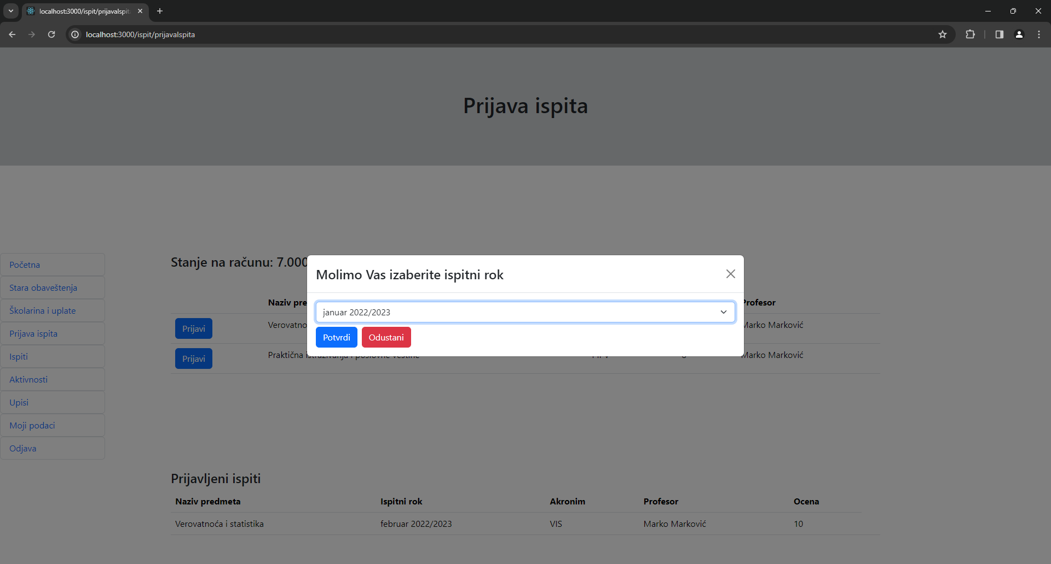
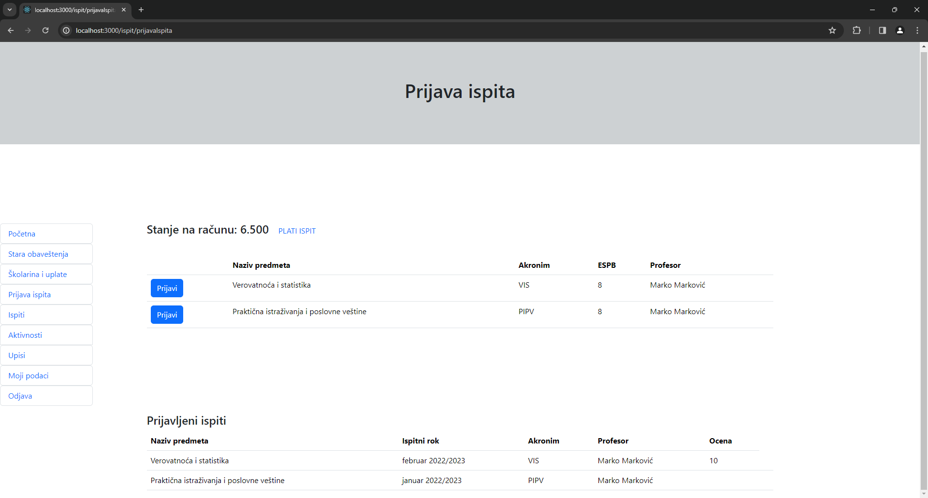
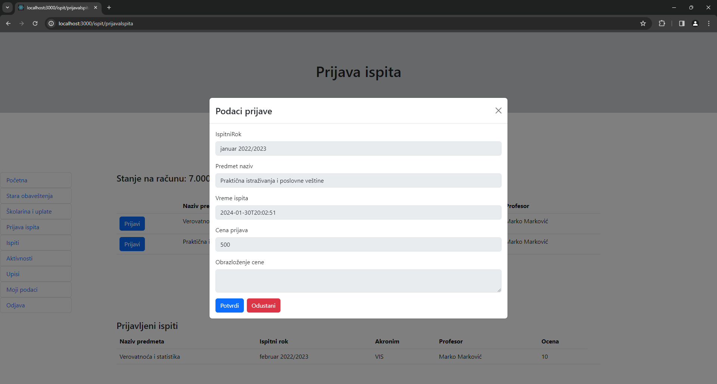
Prijava ispita

Slide 12
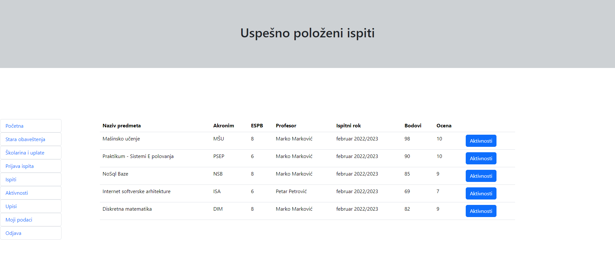
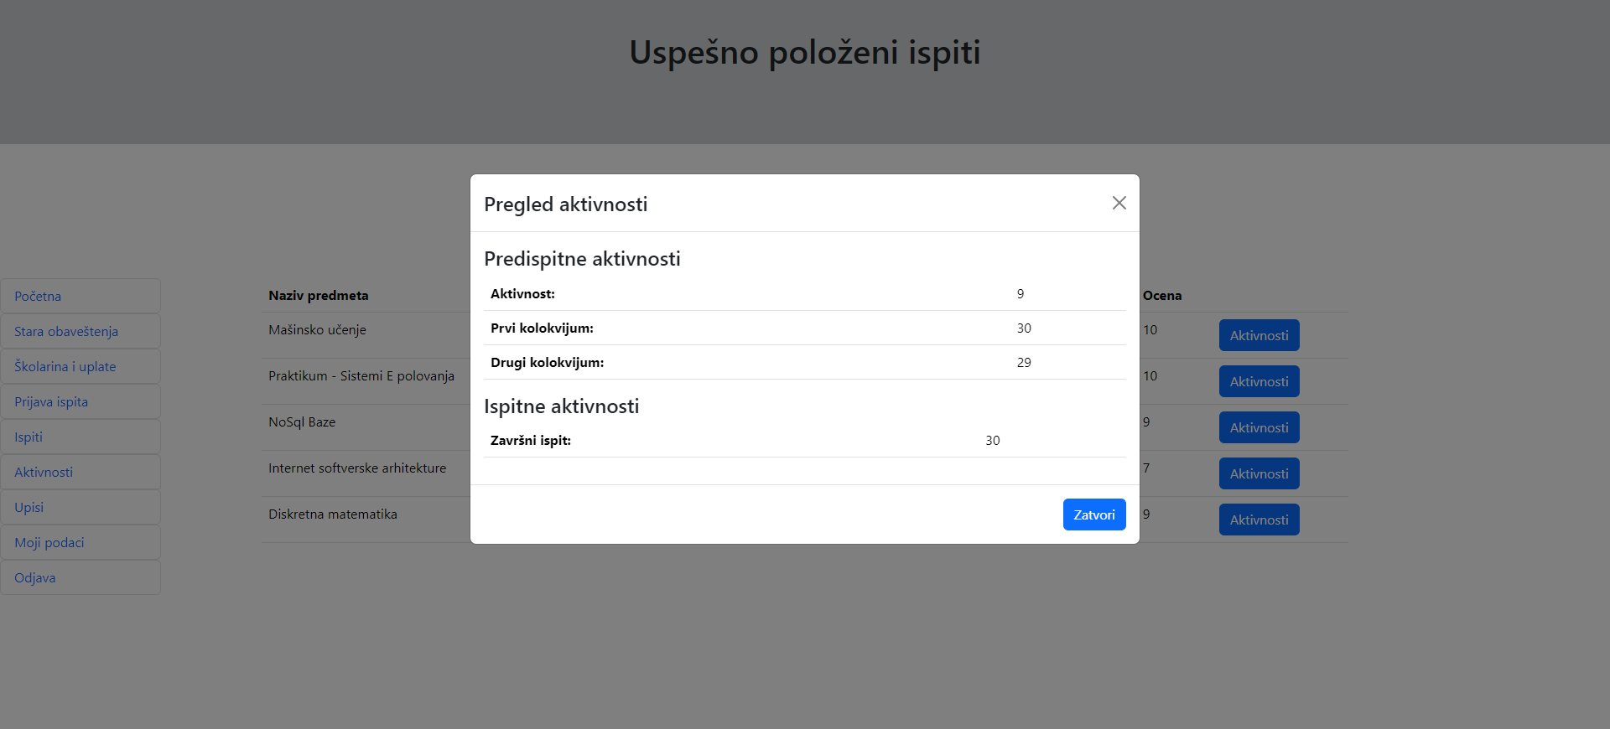
Uspešno položeni ispiti

Slide 13
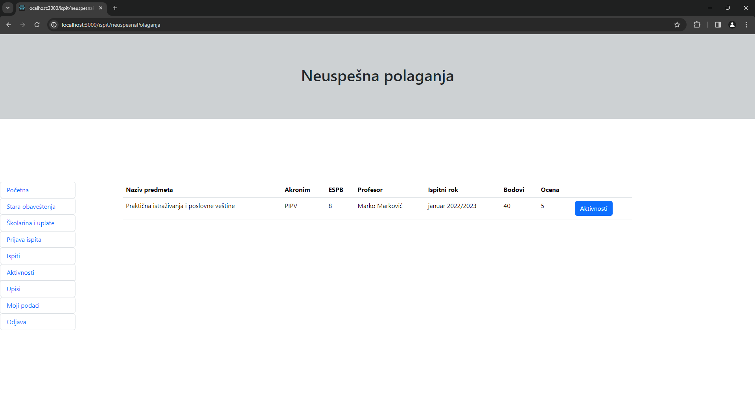
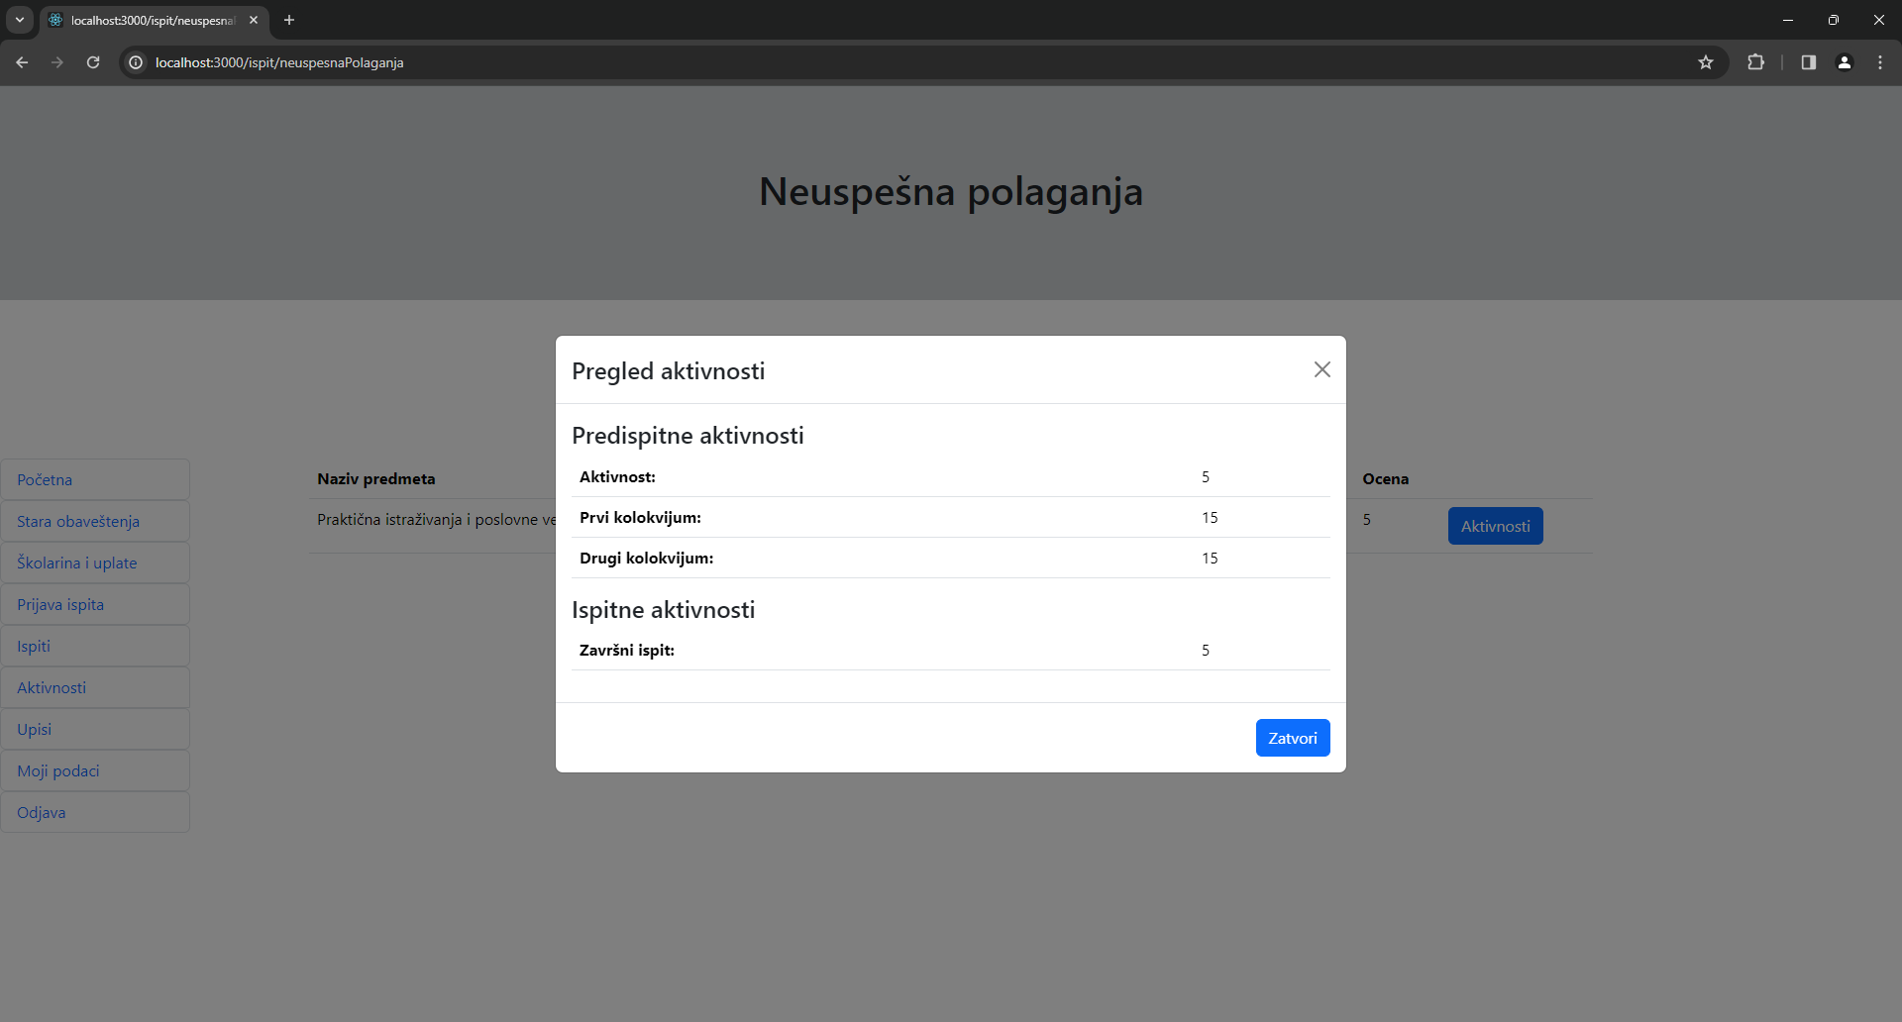
Neuspešna polaganja

Slide 14
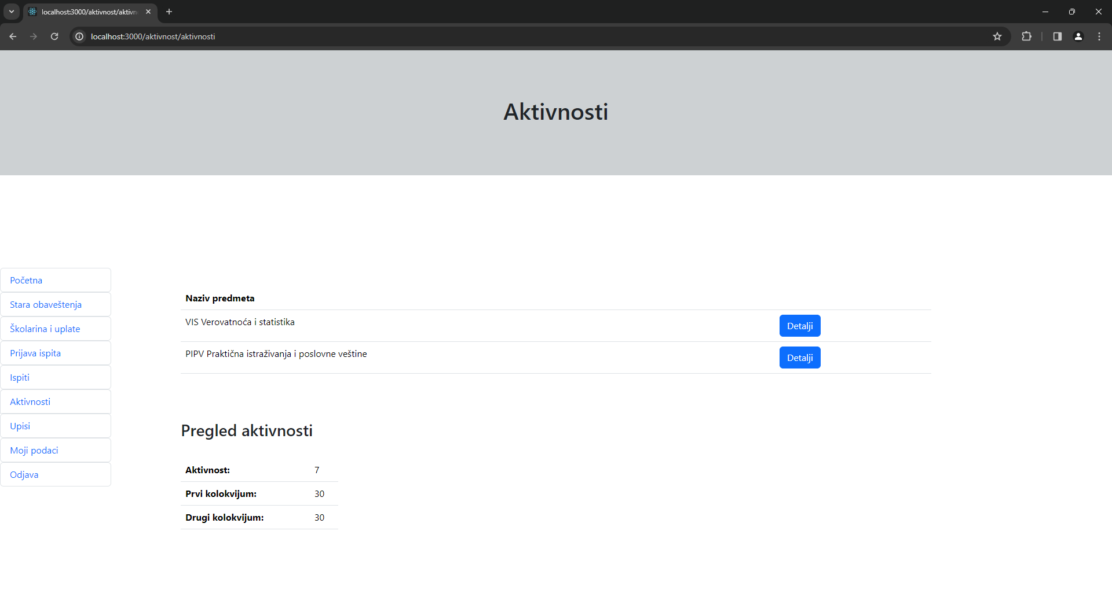
aktivnosti

Slide 15
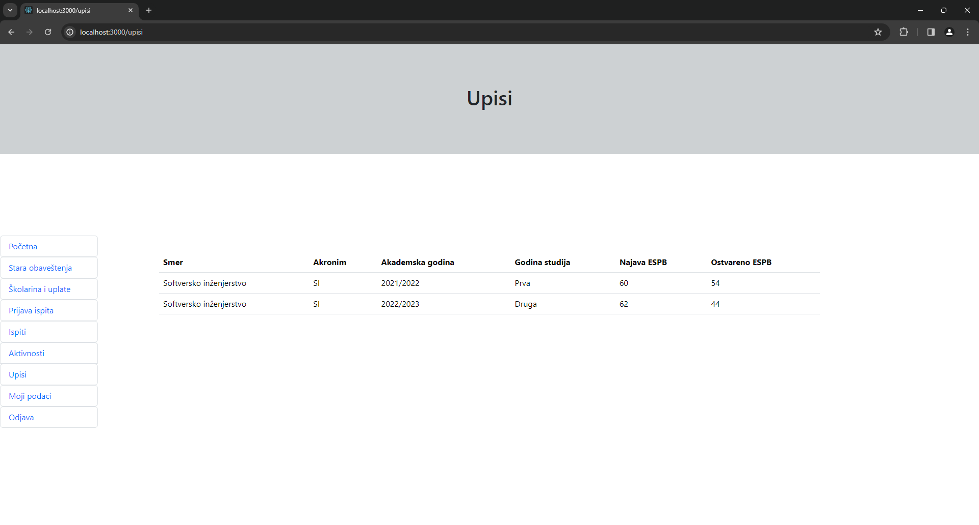
UPISI

Slide 16
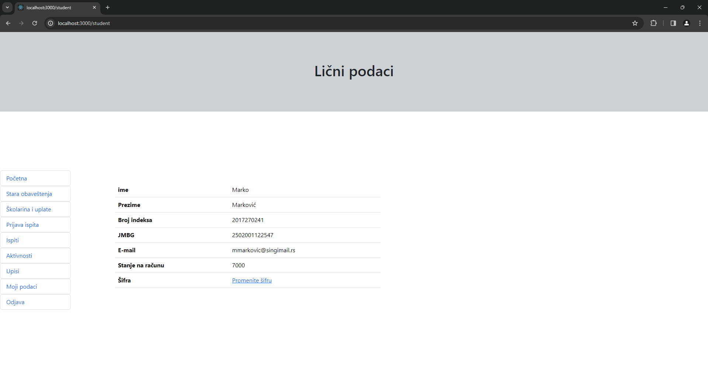
Lični podaci

Slide 17
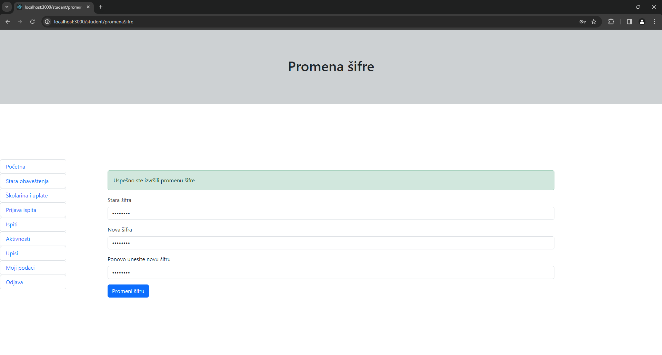
PROMENA ŠIFRE

Slide 18
profesor

Slide 19
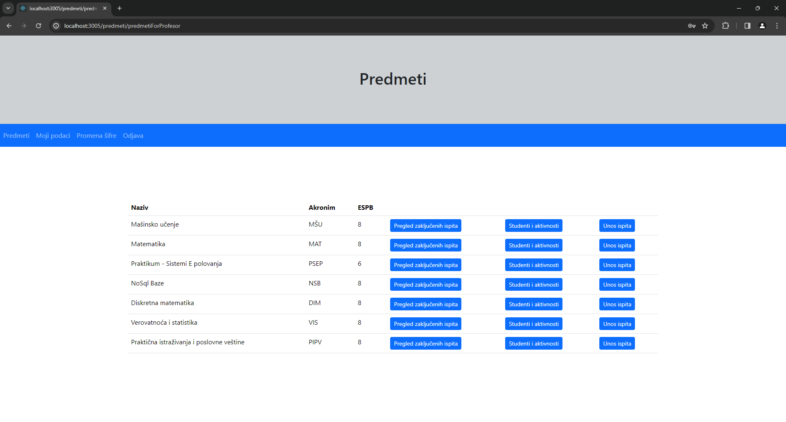
PREDMETI

Slide 20
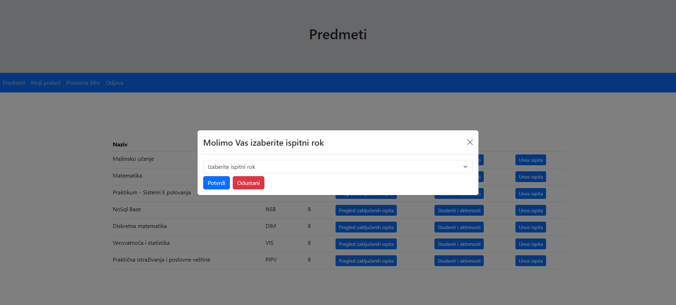
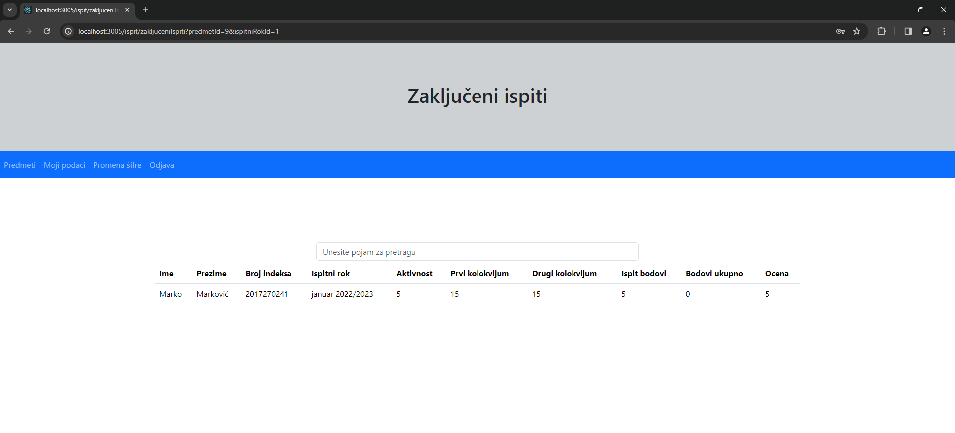
ZAKLJUČENI ISPITI

Slide 21
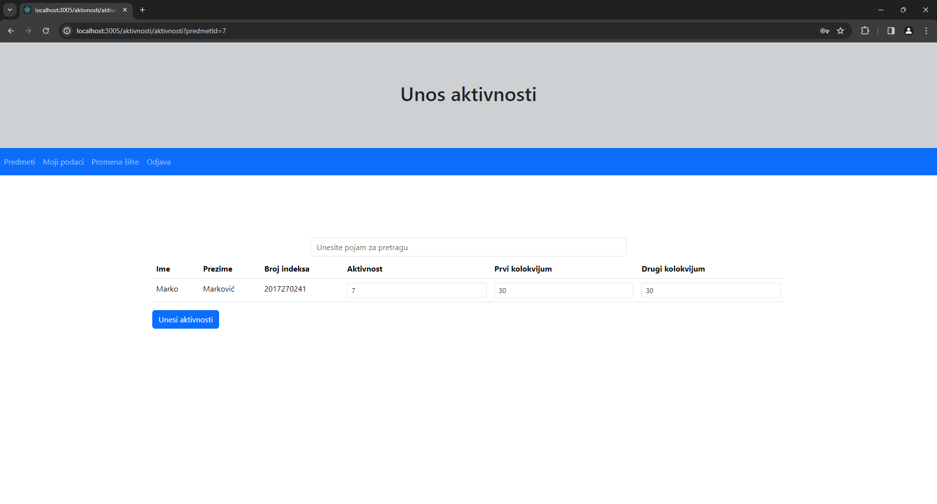
STUDENTI I AKTIVNOSTI

Slide 22
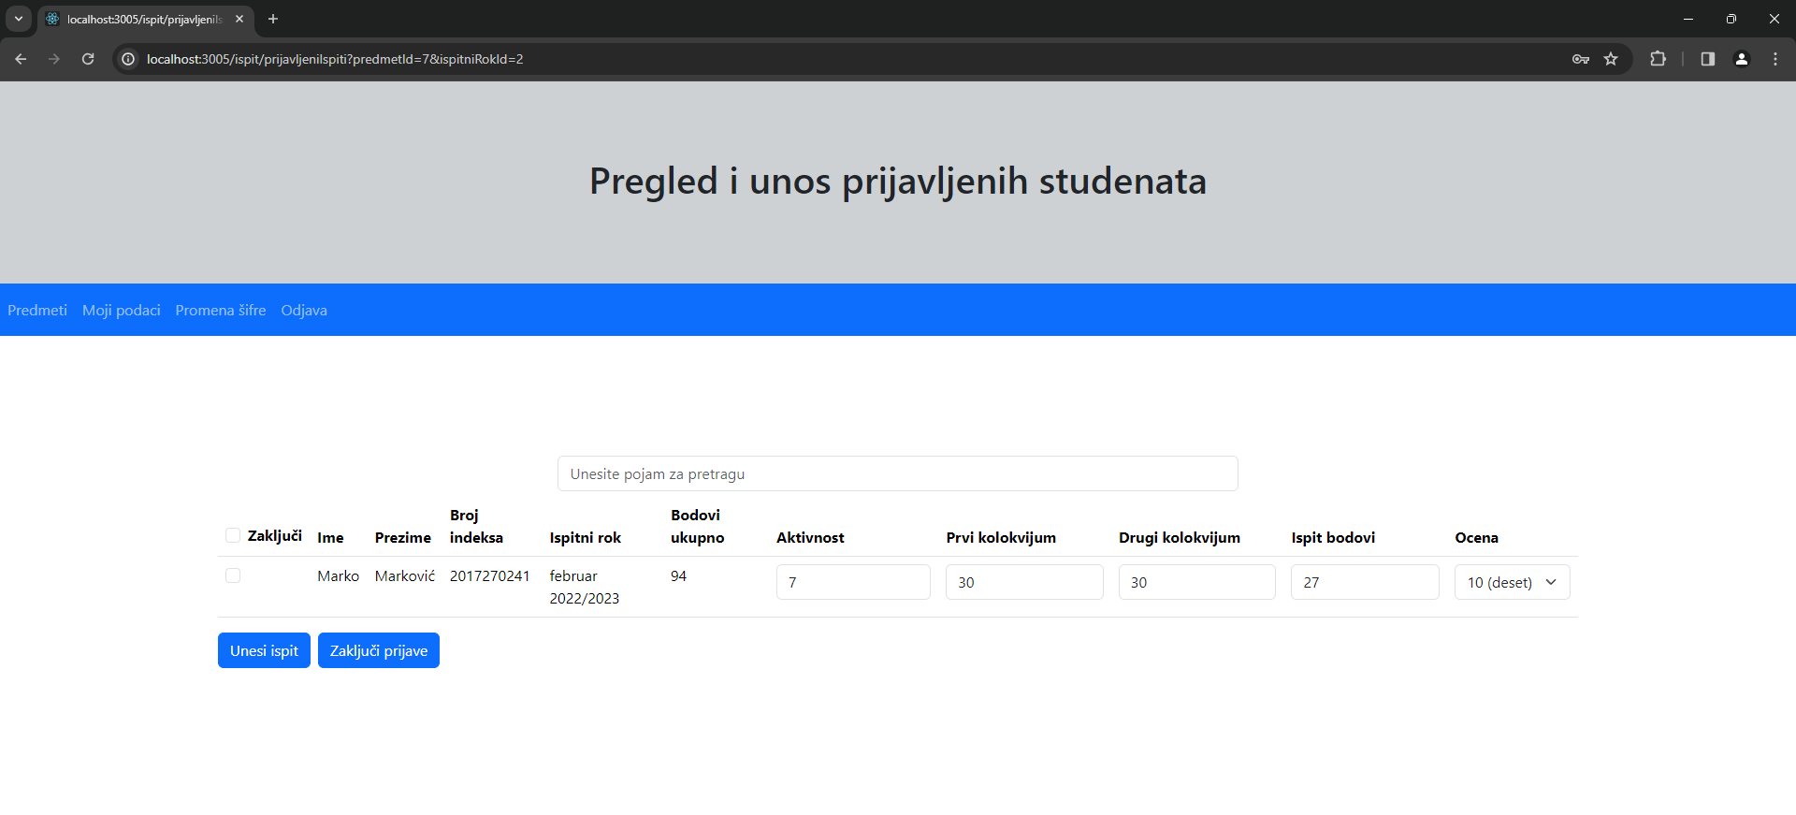
UNOS ISPITA

Slide 23
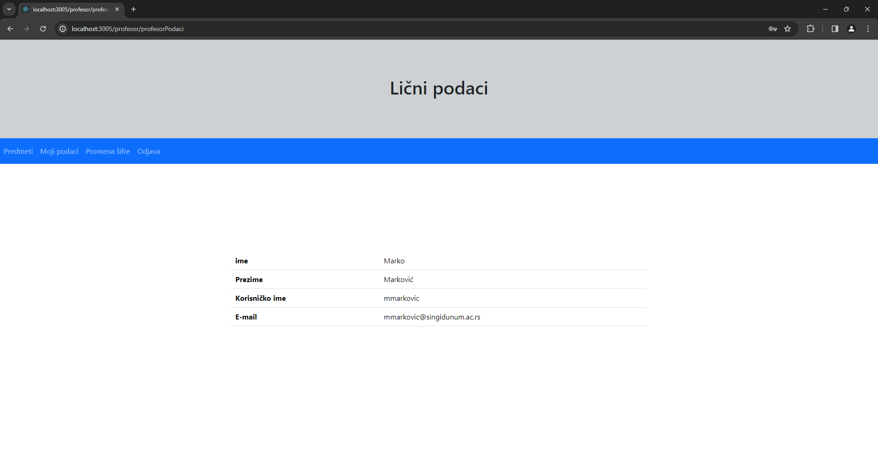
Lični podaci

Slide 24
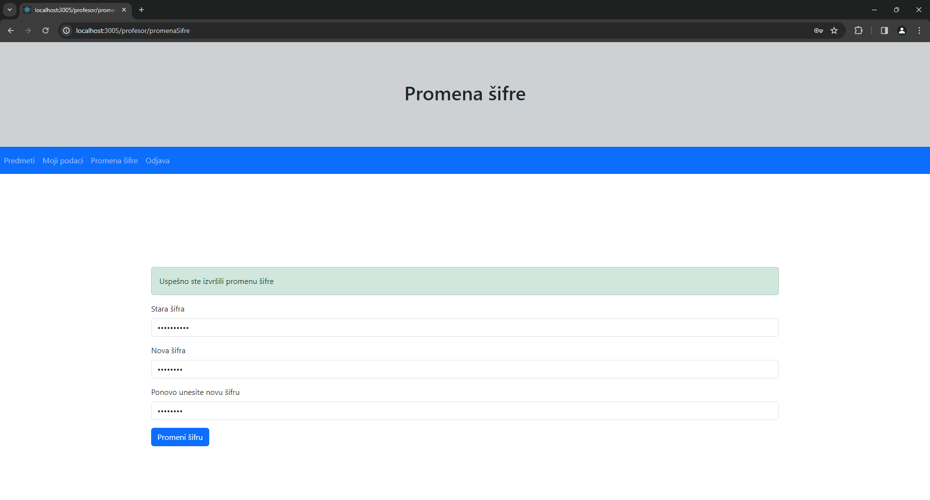
PROMENA ŠIFRE

Slide 25
Zaključak
Informacioni sistem fakulteta predstavlja ključnu infrastrukturu koja olakšava interakciju između studenata i profesora, omogućavajući efikasnije upravljanje različitim aspektima akademske sredine. Sistem je dizajniran tako da pruži intuitivno korisničko iskustvo i podrži specifične potrebe različitih korisničkih uloga.
S obzirom na dinamičnost obrazovnog okruženja, postoji prostor za dalje unapređenje sistema. U budućnosti, mogli bismo razmotriti dodatne funkcionalnosti koje bi dodatno optimizovale rad sistema, uzimajući u obzir trenutne trendove u tehnologiji i potrebe korisnika. Neki od predloga za nadogradnju sistema uključuju:
Implementacija sistema za praćenje prisustva: Dodavanje funkcionalnosti koja omogućava profesorima praćenje prisustva studenata na predavanjima i vežbama, unapređujući tako praćenje aktivnosti i angažovanost studenata.
Online saradnja i diskusije: Razvijanje platforme za online diskusije i saradnju između studenata i profesora, čime se podstiče interaktivnost i zajedničko učenje.
Automatizovano obaveštavanje i podsećanje: Integracija sistema sa mehanizmom automatskog obaveštavanja putem e-maila ili poruka, kako bi se olakšalo praćenje i podsećanje na važne datume, kao što su rokovi za prijavu ispita ili plaćanje školarine.
Analitika podataka: Implementacija alatki za analizu podataka koje bi omogućile fakultetu bolje razumevanje ponašanja studenata i efikasnije planiranje nastavnih aktivnosti.
Unapređenje mobilne podrške: Razvijanje mobilne aplikacije koja bi omogućila pristup ključnim informacijama i funkcionalnostima sistema putem pametnih telefona, prateći trend sveprisutne mobilnosti.

